Slide 1
פרויקט 'מדעי הנתונים' לחזות האם משחק חדש היה מצליח גם בעבר
כ"ט בשבט תשפ"ב
30.01.2022
בע"ה
שם המגיש: עידו נגר שם המגישה: טל רג'ואן
תעודת זהות: 308324094 תעודת זהות: 315095489

Slide 2
מטרת הפרוייקט
מטרת הפרוייקט שלנו היתה לחזות האם משחקים חדשים היו מצליחים בתקופת העבר.
אהבתנו העמוקה למשחקים ישנים היוותה קו מנחה בבחירתנו בנושא זה. מגיל קטן אהבנו לשחקי במשחקי Ms-DOS אשר השפיעו באופן מובהק על המשחקים של ימינו. אלו אופיינו במשחקיות קצרה יחסית ('ארקייד'), גרפיקה נמוכה, אך הנאה גבוהה.

Slide 3

שלב 1: כריית נתונים
בבואנו לאסוף את הנתונים, נתמקד ב2 אתרים מרכזיים:
1. GameDataBase-הינו אתר מאגר אשר מכיל אלפי נתוני מידע אודות משחקים ישנים.
2.IGDB – מאגר אשר מכיל אלפי משחקים הן ישנים והן חדשים, ממגוון זמנים שונים.

Slide 4
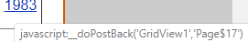
GameDataBas
את כריית הנתונים ביצענו באמצעות הכתובת: https://www.gamesdatabase.org/list.aspx?year={}
תוך מיון הנתונים לפי שנים שונות. כאשר הנתונים שנלקחו הם בין השנים 1980-2000.
בעיה:
הנתונים באתר מוצפנים באמצעות קוד JavaScript אשר מתנהג כמו HashTable. הוא נושא Key מסויים וברגע הלחיצה ממיר את עצמו לכתובת URL חסויה. בגלל הסיבה הזו היינו צריכים לחשוב על דרך יצירתית לחלץ את נתונים.
בבואנו לבצע את כריית הנתונים, נעזרנו בselenium על מנת ליצור דפדוף אוטומטי בין העמודים.

Slide 5
selenium:
selenium is an open-source web-based automation tool. Selenium primarily used for testing in the industry but It can also be used for web scraping.
in order to import data from a website with a javascript table hiding the data we needed to use selenium, specifically for its very useful .click() function which allows you to, as the name would suggest,click a link on the webpage, selenium is mostly used for automation however we used this function along with a few others without automation, as the page links were always in the same relative path.
selenium essentially "runs" the webpage on your computer, which allows for automatic, human like scraping, while running it would seem as if a user is slowly browsing the webpage, but it also imports all the data.
read up more on selenium here: https://www.analyticsvidhya.com/blog/2020/08/web-scraping-selenium-with-python/

Slide 6
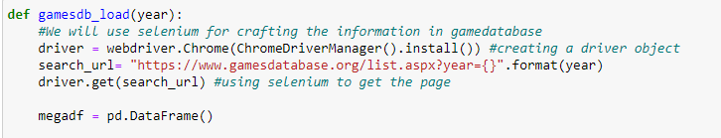
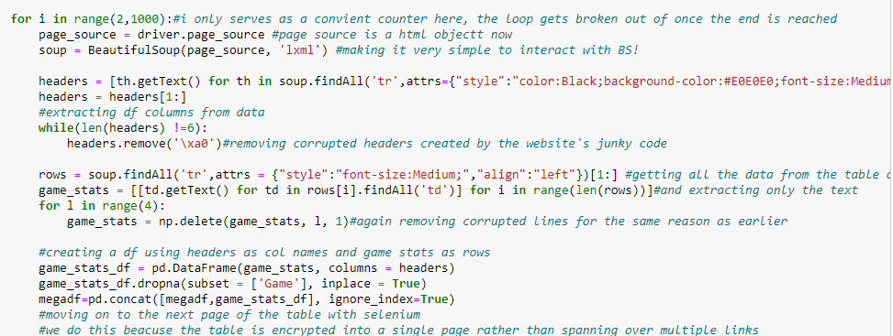
השתמשנו בSelenium על מנת לעבור אוטומטית בין העמודים השונים של הDataBase.

Slide 7
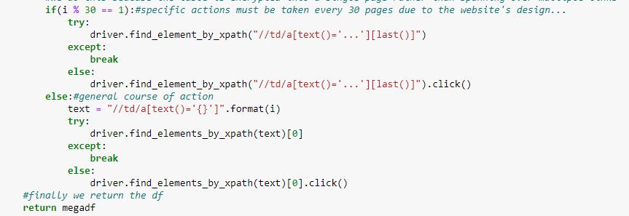
הלולאה הראשית עוברת בין כל ערכי הדפים, תוך כדי שהיא מקפיד למחוק את כל ערכי הזבל הקיימים.
הגדרנו שבכל 30 עמודים, על האלגוריתם ללחוץ על כפתור "..." כדי להתקדם ל30 העמודים הנוספים. השתמשנו בפקודת last כדי שהאלגוריתם לא יתבלבל וילחץ על מעבר אחורה.
בכך כרתנו את כל הנתונים הרלוונטים.

Slide 8
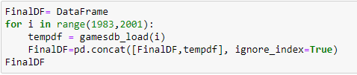
לקיחת השנים הרלוונטיות בתור הDF שלנו.
כעת, משיש בידינו את נתוני הGameDataBase שכרתנו, נעבור לאתר IGDB

Slide 9
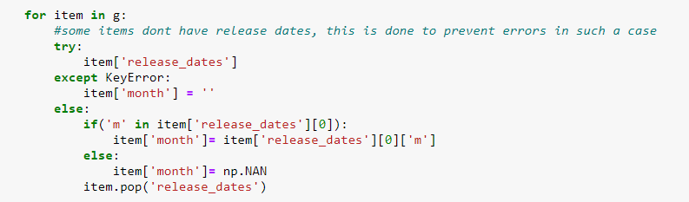
IGDB
את הנתונים של IGDB לקחנו דרך הAPI שלהם. הדבר נגיש וסייע לנו לגשת אליהם בצורה ממוקדת.
מיון ממוקד:
1. היה חשוב לנו שמשחקים שבהם אין תאריך, לא יתווספו למאגר שלנו, ולכן הגדרנו זאת באופן הבא:

Slide 10
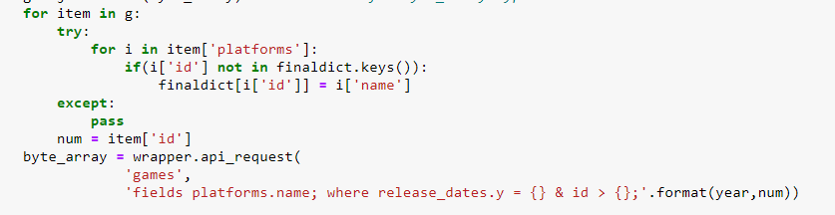
2. מיון לפי חברות פופולאריות, כך שתמיד ניקח את שלושת החברות הכי מוכרות.
3. מילון הפוך עבור הפלטפורמות והקטגוריות:
במטרה ליצור נוחות בקישוריות שבין מאגר הנתונים של GameDataBase לבין IGDB, השתמשנו באפשרות של מילון הפוך, כאשר לכל קטגוריה יש מספר ז'אנר יחודי, ואנחנו מקשרים את השם שלו אליו. הדבר סייע לנו ב2 דברים:
א. מניעת כפילות בעלת שם שונה, לדוגמה Comedy וComedia הם אותו דבר, אך בגלל שמדובר ב2 DB שונים, המהדר יתייחס אליהם כאל ישויות שונות. לכן כולן משוייכות למספר '1'.
ב. עבודה עם מספור נימאורי תקל עלינו בהמשך הפרוייקט.

Slide 11

שלב 2 – ניקוי נתונים

Slide 12
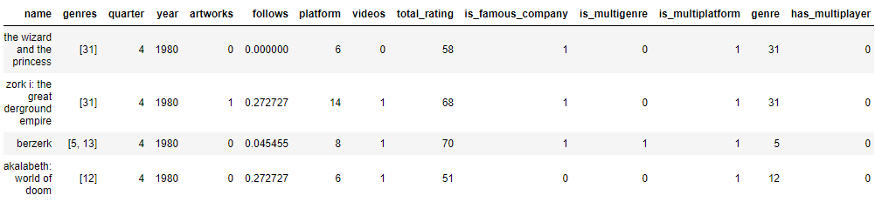
הנתונים שלנו לאחר הניקוי
10. האם החברה מפורסמת
11. האם למשחק יש מרחב של ז'אנרים
12. האם המשחק הוא מולטי פלטפורם
13. קטגוריות המשחק.
14. האם המשחק הוא 'רב משתתפים'
1. מספר
2. שם המשחק
3. רבעון שנתי: חורף, קיץ, סתיו או אביב.
4. שנת הוצאת המשחק
5. חודש הוצאת המשחק.
6.מספר איורים שהתפרסמו בדף המשחק
7. מספר פלטפורומות בהן ניתן לשחק
8. מספר אובייקטים של וידאו
9. רייטינג

Slide 13
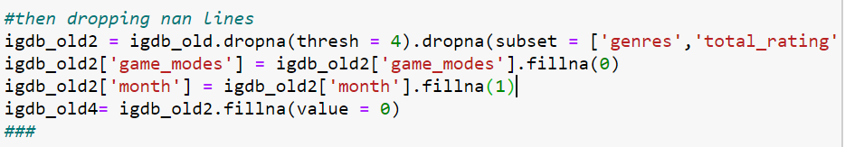
הסרת כפילויות
הפעולה הראשונה אותה ביצענו היא הסרת משחקים אשר מופיעים פעמים, שכן אין לנו שום מטרה להחזיק מידע על משחק זהה בכפילות.
בנוסף, ניקינו את הנתונים בצורה בסיסית תוך שמירה על ערך של thresh 4, וכן עבודה באמצעות subset.

Slide 14
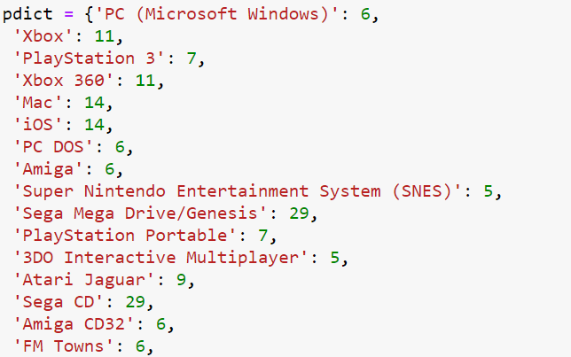
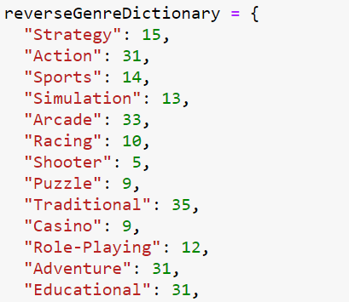
מילונים הפוכים
מכיוון שאנו עוסקים ב2 מאגרי מידע שונים, האחד GDB והשני igdb, ברצוננו לשמור על מאגר הנתונים באופן זהה. מה שעשינו במקרה זה, היה יצירת "מילון הפוך". אנחנו משתמשים בHashTable על מנת לקשר כל שם של קטגוריה למספר. בצורה הזאת, במידה ובמאגר נתונים אחד יש לנו "Comedy" אך במאגר נתונים אחרי יש לנו "Comedia", ערך המפתח שלהם יהיה מספר זהה וכך יהיה אפשר לגשת אל הנתונים בצורה יותר נוחה ובטוחה ואף למנוע כפילויות.
את המילון החלנו הן על הקטגוריות השונות, והן על הפלטפורמות (כך שקיבצנו כל פלטפורמה קטנה, לפלטפורמת האב שלה).

Slide 15
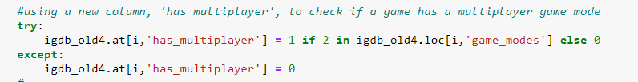
הפיכת ערך מספרי לערך בוליאני (מספר בינארי)
על מנת לחלץ כמה שיותר נתונים, החלטנו ליצור עוד כמה ערכים שיעבדו בצורה בינארית בטבלה.
האם המשחק הוא מולטיפלייר? האם המשחק הוא מולטיפלטפורם?
באמצעות שאלות אלו אנחנו מספקים עוד נתונים חשובים להמשך הדרך.

Slide 16
חברות פופולאריות
על מנת שנוכל לעבוד עם חברות הפיתוח המובילות באוכלוסיה, נעזרנו במילון מוגדר מראש, אשר מכיל את כלל החברות ובודק האם החברה מפורסמת שאו שלא.

Slide 17
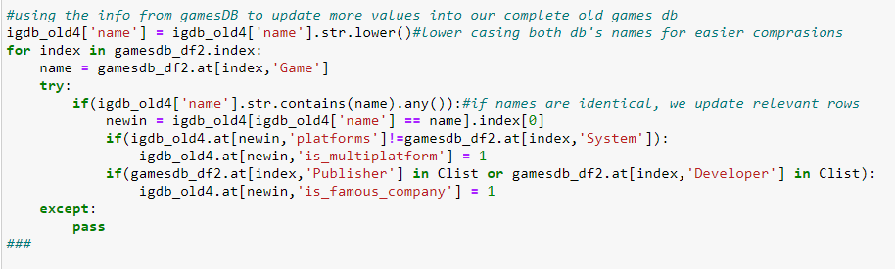
מיזוג 2 מסדי נתונים לתוך אחד
לאחר שביצענו כריית נתונים מ2 מאגרים שונים, התבקשנו למזג אותם. הפעולה התבצעה באמצעות בדיקה האם המשחק כבר קיים, במידה וכן, הכנס את המידע הרלוונטי פנימה. כמובן שכל המאפיינים הקדומים מתעדכנים גם כן, כולל המשתנים הבינארים שבודקים האם המשחק 'רב משתתפים' או 'רב פלטפורמות’

Slide 18
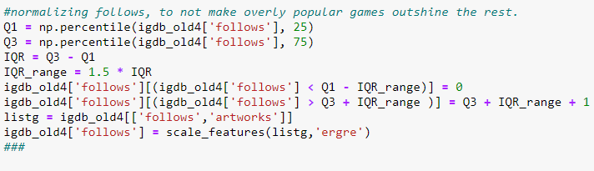
מאפיינים נוספים
נרמול הרייטינג: בבואנו לבדוק את נתוני הרייטינג, ועל מנת לקבל נתונים כמה שיותר מדוייקים, השתמשנו בתכונת הנרמול.
רבעון שנתי – בעולם משחקי המחשב, יש משמעות גדולה לשליש השנתי שבה הוא יוצא, כאשר תקופות הקיץ והחורף הן תקופות "חמות" מבחינת הוצאת המשחקים (חורף בגלל תקופת החגים, והקיץ בגלל כתקופה של חופש להרבה מוסדות), כשבדרך כלל תקופות האביב והסתיו נחשבות ליותר חלשות.
ספירה של אובייקטים – דף המשחקים מכיל סרטונים וידאו ואיורים. בבואנו לכרות את הנתונים, החלטנו לספור את כמות האובייקטים בכל קטגוריה, הכמות יכולה לספק לנו מידע על המשחק, שכן ככל שהוא יותר אהוב או פופולארי, כך ייתכן ויהיו יותר אובייקטים. את הספירה ביצענו באמצעות len.

Slide 19


משחקי ארקייד
קצת אודות הקטגורייה שסחפה את העולם

Slide 20
מאפייני משחקי ארקייד
משחקי הארקייד ידועים כ"ממריצי אדרנלין" מידיים, בניגוד למשחקים עכשווים שהם יותר מורכבים מבחינת פרטים ועלילה.
משחקי הארקייד תפסו נתח שוק גבוה בעבר, ואף יוצאו למכונות משחק שונות אשר הופעלו עי"י אסימונים או מטבעות.
השלבים הם לרוב קצרים, וכוללים משחקיות קלה, ברורה ונוחה.

Slide 21
אקשן במשחקי העבר
כידוע, אחד ההבדלים המובהקים בין משחקי העבר, לבין משחקי ההווה, הינו המנוע והגרפיקה של המשחק. יצרני המשחק בד"כ לא יכלו להשקיע בפרטים הקטנים של הגרפיקה. עובדה זו גרמה לכך שמשחקי הארקייד היו נפוצים אף יותר, שכן הכילו משחקיות קלה יחסית.

Slide 22
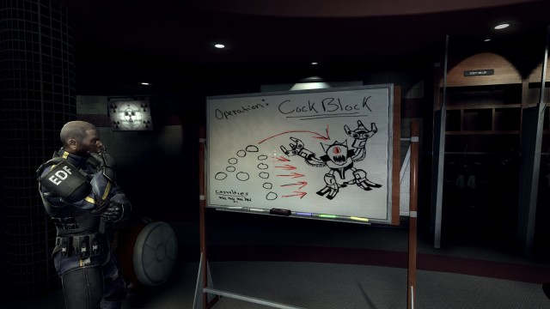
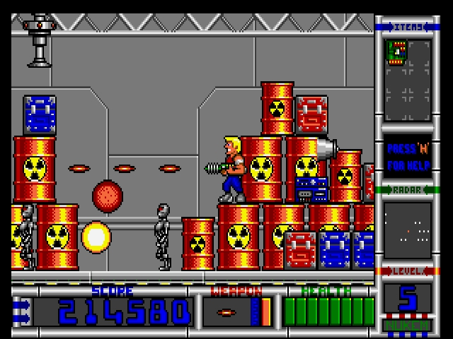
דוגמה למשחק אקשן בהווה ובעבר
Dave Nukem Forever – משחק לwindows
Dave Nukem 2 – משחק אשר רץ על MS-DOS

Slide 23
קל לראות כי ככל שהתפתחו השנים, הגראפיקה השתפרה פלאות. בתמונה הימנית, אנו רואים משחק אקשן שבו המשחקיות קלה, המשתמש "יורה" לעבר המפלצות ומחסל אותן. העלילה פשוטה גם כן, דבר המאפשר לנו להכריז כי תת הקטגוריה של המשחק אכן מתאימה בתור ארקייד.
בתמונה השמאלית, אנו רואים השקעה אף בפרטים הקטנים. ניתן לראות את אחד מאויבי המשחק מתבונן בלוח ועליו תוכנית להשתלטות על החלל. השחקן נגלה לפרטים אט-אט והעלילה תופסת תאוצה. בהחלט ניתן להבין שישנה השקעה אדירה מבחינת התסריט.

Slide 24
שלב 3: גרפים אשר ממחישים את הנתונים
לאחר שהעמקנו ידיעתנו במשחקי הארקייד והאקשן, נרצה להתבונן בפלח הקטגרויות המובילות.

Slide 25
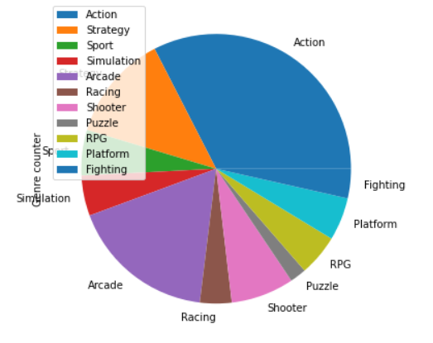
מהי הקטגוריה שבה יצאו הכי הרבה משחקים?
תחילה נרצה לבדוק, מהו פלח הקטגוריה ('זאנר') המיוצא ביותר. נרצה לסקור את הקטגרויות הן במשחקי העבר, והן במשחקי העתיד, ובכך לקבל שיקוף להבדל שבין הזמנים.
נתחיל במשחקים הישנים, אשר יוצאו בין השנים 1980-2000.
ניתן לראות כי פלח הקטגוריה המובילה הינה 'אקשן'.
מיד לאחר מכן מגיעה קטגוריית משחק הארקייד, שכידוע, היתה מאוד נפוצה במשחקי הms-dos ובמשחקי העבר בפרט.

Slide 26
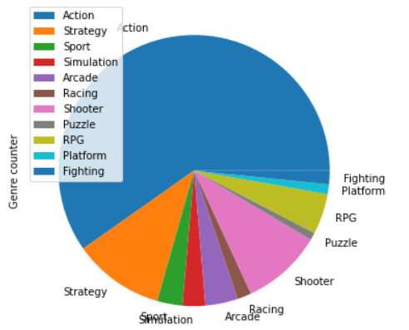
התקופה החדשה
נתבונן בגרף אשר מראה את פלח הקטגוריות המובילות בעידן העכשווי:
ניתן לראות בבירור ב2 עובדות מעניינות:
קטגוריית האקשן תופסת פה נתח נרחב אף יותר מהמשחקים הישנים!
קטגוריית הארקייד הצטמצמה באופן מוחלט!

Slide 27
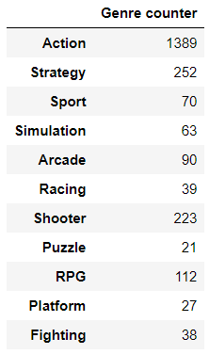
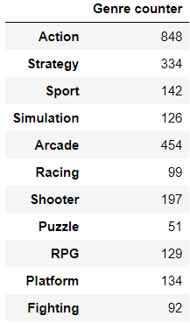
השוואה של Data Frame
נשווה את שני הData Farame זה לצד זה:
ניתן לראות בבירור כי קטגוריית הארקייד צנחה
מטה מ454 משחקים, ל90 משחקים!
משחקי האקשן התרחבו

Slide 28
מסקנות
ניתן להסיק את הדברים הבאים:
עם התפתחותה של הגרפיקה והיכולת להטמיע ולחדד את ויזואליות המשחק, התרחבו משחקי האקשן. המשתמש "צמא" לראות דם, פיצוצים ועוד מגוון דברים אשר יגרמו לריגושו והזרמת אדרנלין.
קטגוריית הארקייד צנחה פלאים. וזאת מכיוון שהתפתחותה של הגרפיקה אפשרה התמקדות במאפיינים כמו תסריט ועלילה רחבה. כאמור, משחק ארקייד מאופיין במשחקיות קצרה וקלה, דווקא בגלל הקושי בפיתוח מנוע רחב.
אין ספק שמכונות המשחק שבהם נהגו רבים לשחק בבתי הבידור, כבר אינם רלוונטים בדורנו זה, שכן לכל משתמש יש מחשב ביתי המאפשר הרצת משחקים.

Slide 29
העלייה בהוצאת המשחקים
עבר מול הווה

Slide 30
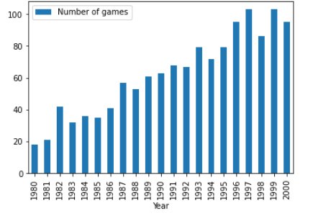
גרף העבר
בימי העבר משחקי מחשב עוד היו דבר חדש, וכפי שאמרנו, מנועי המשחק לא היו מתקדמים. הגרף הזה ממחיש לנו בצורה מאור יפה את העלייה בהוצאת המשחקים. החל משנת 1990 שהיתה נפוצה מערכת ההפעלה ms-dos,
ועד שנת 2000 בה מערכת ההפעלה היתה Windows 2000 (אם כי מערכת ההפעלה השולטת היתה ללא ספק 98).
העלייה הזו מראה לנו את הפוטנציאל הגלום של המשחקים כאמצעי בידור זמין ומהיר לאוכלוסייה.

Slide 31
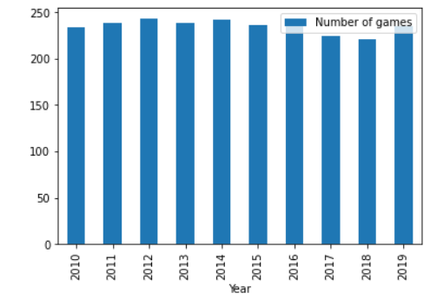
גרף ההווה
ניתן לראות שבשנים הללו, משחקי המחשב שומרים על הוצאה יחסית קבועה במספרם. הפוטנציאל הרב שלהם כבר ידוע לנו, ותעשיות שלמות עסוקות בפיתוח של משחקים מדי יום.

Slide 32
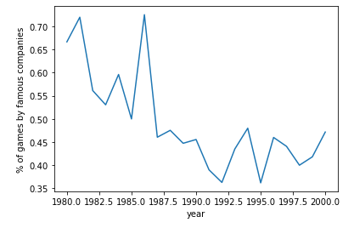
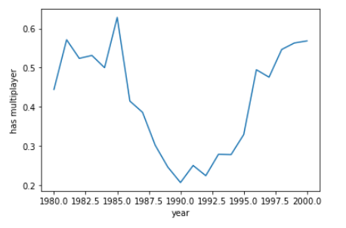
גרפים נוספים

Slide 33
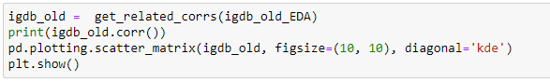
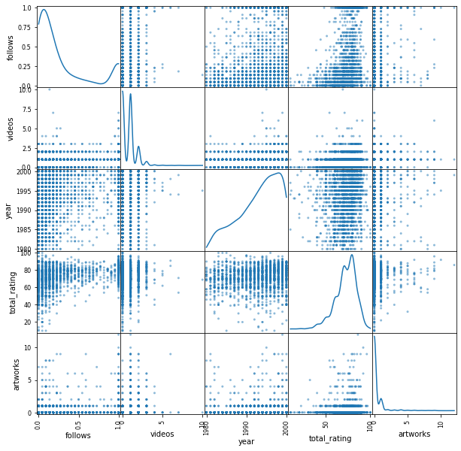

Slide 34
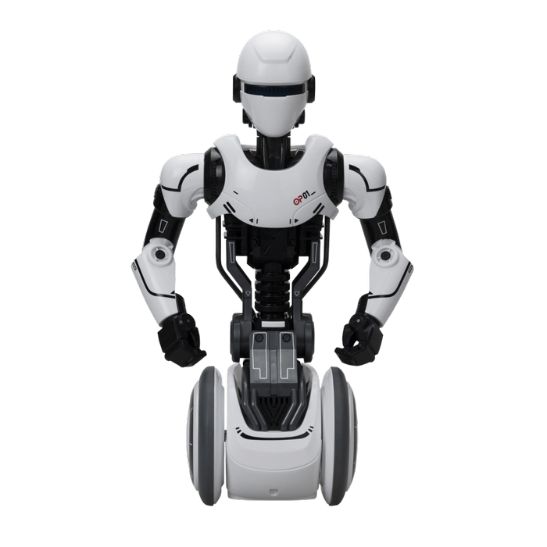
שלב 4: למידת מכונה

Slide 35
למידת מכונה משתמשת בחמישה שלבים עיקריים:
1.פיצול ומציאת משתני מפתח- בשלב זה אנו מפצלים את מוסד הנתונים שלנו לשני חתכים: האחד- הנתונים שאנחנו מוצאים כהכי רלוונטים לדעתינו, והשני- הציון, אצלנו המשתנים היו שונים בין מודל למודל אבל הציון תמיד היה total_rating, שמכיל את דירוג המשחק
2.הרצת מודל הלמידה על הפלח מן מוסד הנתונים שהקדשנו ללמידה וקבלת מודל מלומד.

Slide 36
3.הרצת המודל המלומד על הפלח מן מוסד הנתונים שהקדשנו לבחינת המודל שלנו לקבלת תוצאות.
4. כל עוד התוצאות לא מרצות אותנו, חוזרים לסעיף אחד, ובוחרים משתנים אחרים.
את שלבים 1-4 אנחנו מריצים רק על בסיס הנתונים של המשחקים הישנים, הסיבה לכך טמונה בטבע השאלה שלנו, בכך שאנחנו מריצים את המודל ללמוד את בסיס המשחקים הישנים, אנחנו בעצם מלמדים אותו מה הופך רק משחק ישן לטוב.

Slide 37
5.לאחר שהגענו לתוצאות מספקות, אנחנו מריצים את המודל על בסיס הנתונים החדש, הוא לוקח את המידע הרלוונטי מהם ומחליט על פיו האם המשחק תואם את הקריטריונים שהופכים משחק ישן לטוב, זה עובד בגלל שהמודל למד על פי משחקים ישנים.

Slide 38
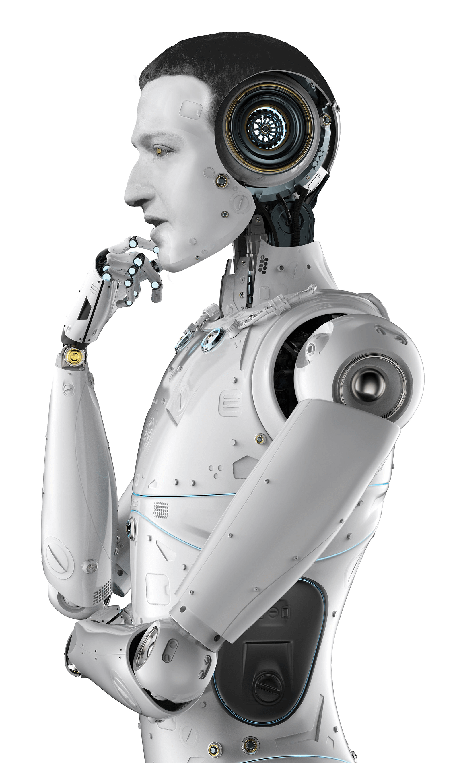
יישום למידת מכונה

Slide 39

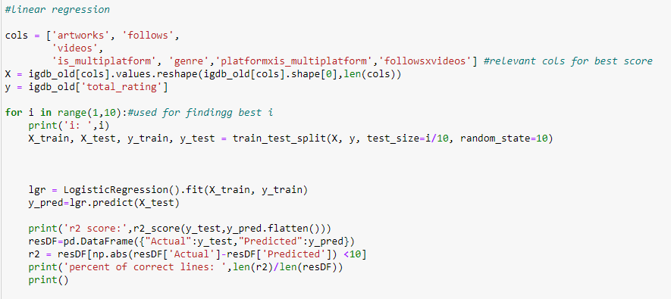
כעת משיש בידינו את המידע, נשאר לחזות את ההתאמה
הרעיון שלנו הוא לקחת את הנתונים הישנים, ולהטמיע אותם על בסיס הנתונים החדשים. נסקור קטגוריות שונות כגון: איורים, עוקבים, סרטונים, האם רב פלטפורמות, קטגוריה וכ'ו.
לאחר מכן נפעיל את ספליט
ונבצע חיזוי על מנת למצוא את הi
אשר מביא את הערכים המדויקים
ביותר.

Slide 40
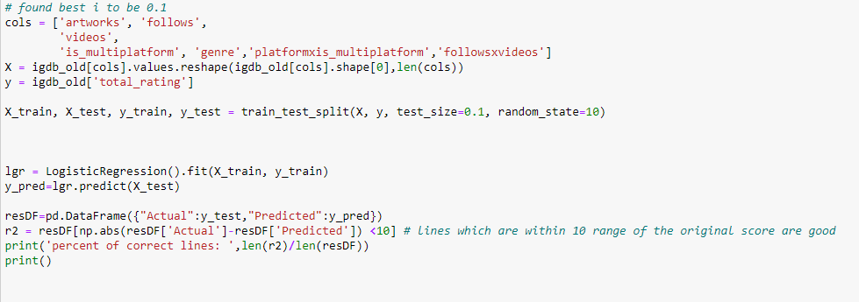

חיזוי
על מנת לפצל את בסיס הנתונים ללמידה ובדיקה השתמשנו בללואת for פשוטה כדי למצוא את החלוקה האידאלית ביותר.
מצאנו כי הi אשר מקיים את הדברים בצורה הטובה ביותר הוא 1.
כעת נשתמש בו על מנת לבצע חיזוי נוסף:

Slide 41
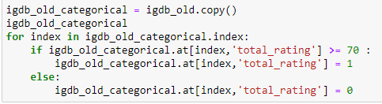
הצגת התוצאות כפרמטר בינארי
קיבלנו ערך בין 0 ל100. נרצה להציג אותו בצורה נוחה, ולכן הגדרנו טווח של 70 ומשתנה בוליאני. כאשר המספר יהיה מעל 70, המשתנה הבוליאני יקבל את הספרה 1, אחרת יקבל 0.
כמובן שאת הנתונים אנחנו חוזים גם עבור נתוני המשחקים הישנים, וגם עבור נתוני המשחקים החדשים.
פירוש הסימון 1 הוא כי המשחק היה מצליח בתקופת העבר!

Slide 42
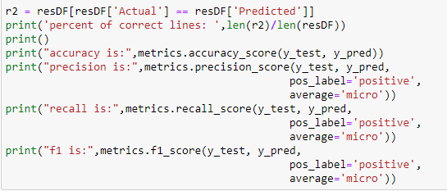
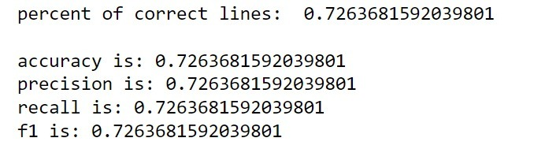
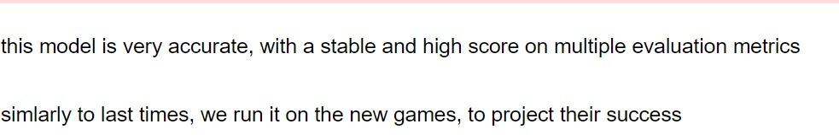
רגרסיה לוגיסטית
נפעיל מבחן רגרסיה לוגיסטית
התוצאה אשר התקבלה:

Slide 43
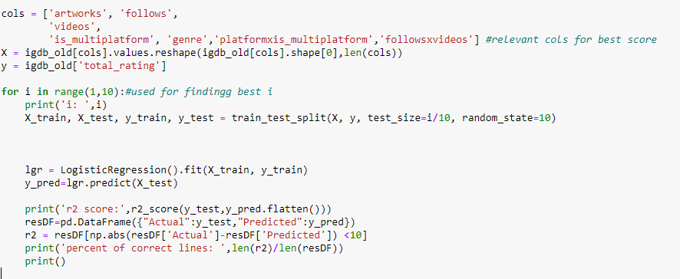
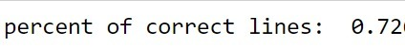
רגרסיה לינארית
אנחנו משתמשים בריגרסיה לוגיסטית על מנת לנבא את הציון המדוייק של משחקים חדשים אם הם היו משוחררים בעבר והדבר יעזור לנו לענות על שאלת המחקר
נפעיל רגרסיה לינארית
השתמשנו גם בבמשתני מכפלה platformxis_multiplatform','followsxvideos' שעוזרים לנו לזהות יחס ספציפי בין שני משתנים לתוצאה
הפלט שהתקבל:

Slide 44
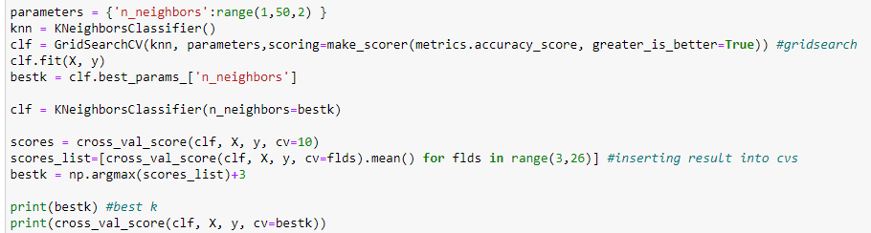
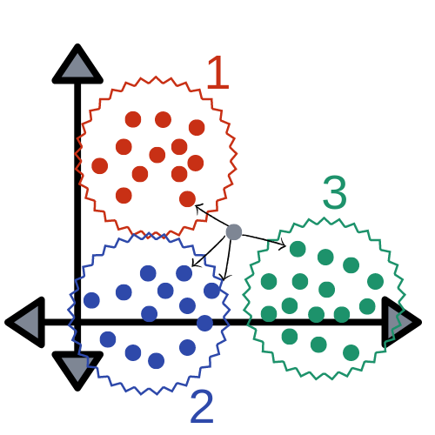
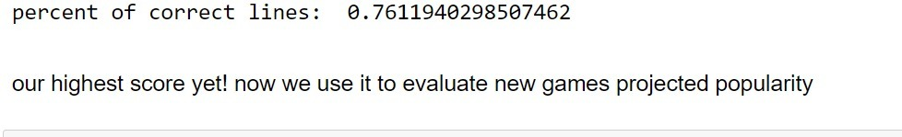
נבצע שימוש בKNN
התוצאה אשר התקבלה בהמצאות הניבוי:

Slide 45
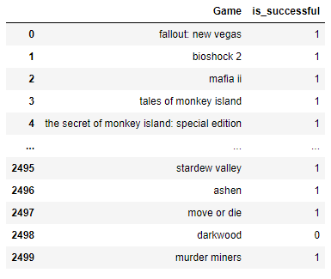
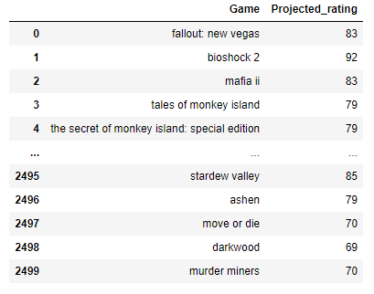
תוצאה סופית
קיבלנו טבלאות אשר מראות לנו האם משחקים עכשוויים היו מצליחים גם בעבר.
באמצעות רייטינג: באמצעות ערך בינארי:

